Slide 1

Universitas Hasanuddin
Arspectra-dataset
Deep Learning

Slide 2




ANDI AHMAD SALWAN
MUHAMMAD ADITYA
H071221048
H071221063
KHAERURROZIKIN
H071221069
Kelompok 9

Slide 3

Latar Belakang
Pembuatan Model
Optimisasi
Evaluasi
Hasil Analisa
Kesimpulan
Table of
Contents

Slide 4
1
1
Latar Belakang
Masalah
Perkembangan seni rupa modern telah menghasilkan berbagai aliran seni dengan karakteristik unik yang sering kali sulit dibedakan oleh orang awam. Beberapa aliran seni populer seperti abstrak, kubisme, minimalisme, dan surealisme memiliki elemen visual yang khas, tetapi perbedaan di antara mereka dapat menjadi tantangan untuk dikenali, terutama bagi individu yang tidak memiliki latar belakang seni. Dalam era digital saat ini, teknologi kecerdasan buatan (AI) membuka peluang untuk membantu mengatasi tantangan ini. Dengan pendekatan berbasis Computer Vision dan Deep Learning, pengenalan aliran seni dapat dilakukan secara otomatis melalui analisis gambar.
Kesulitan dalam mengenali aliran seni seperti abstrak, kubisme, minimalisme, dan surealisme tidak hanya dialami oleh masyarakat umum yang mungkin tidak memiliki latar belakang seni, tetapi juga dirasakan oleh berbagai pihak yang terlibat dalam industri seni dan kreatif. Para kolektor seni, misalnya, sering menghadapi tantangan dalam menentukan keaslian dan klasifikasi sebuah karya, terutama ketika mereka harus membuat keputusan pembelian berdasarkan ciri khas aliran seni tertentu. Kurator pameran seni juga dihadapkan pada kesulitan serupa ketika mereka perlu menyusun koleksi yang merepresentasikan gaya atau tema tertentu, tetapi tidak memiliki alat yang memadai untuk memastikan keakuratan klasifikasi tersebut.

Slide 5
2
Latar Belakang
Masalah
Perkembangan seni rupa modern telah menghasilkan berbagai aliran seni dengan karakteristik unik yang sering kali sulit dibedakan oleh orang awam. Beberapa aliran seni populer seperti abstrak, kubisme, minimalisme, dan surealisme memiliki elemen visual yang khas, tetapi perbedaan di antara mereka dapat menjadi tantangan untuk dikenali, terutama bagi individu yang tidak memiliki latar belakang seni. Dalam era digital saat ini, teknologi kecerdasan buatan (AI) membuka peluang untuk membantu mengatasi tantangan ini. Dengan pendekatan berbasis Computer Vision dan Deep Learning, pengenalan aliran seni dapat dilakukan secara otomatis melalui analisis gambar.
Kesulitan dalam mengenali aliran seni seperti abstrak, kubisme, minimalisme, dan surealisme tidak hanya dialami oleh masyarakat umum yang mungkin tidak memiliki latar belakang seni, tetapi juga dirasakan oleh berbagai pihak yang terlibat dalam industri seni dan kreatif. Para kolektor seni, misalnya, sering menghadapi tantangan dalam menentukan keaslian dan klasifikasi sebuah karya, terutama ketika mereka harus membuat keputusan pembelian berdasarkan ciri khas aliran seni tertentu. Kurator pameran seni juga dihadapkan pada kesulitan serupa ketika mereka perlu menyusun koleksi yang merepresentasikan gaya atau tema tertentu, tetapi tidak memiliki alat yang memadai untuk memastikan keakuratan klasifikasi tersebut.

Slide 6

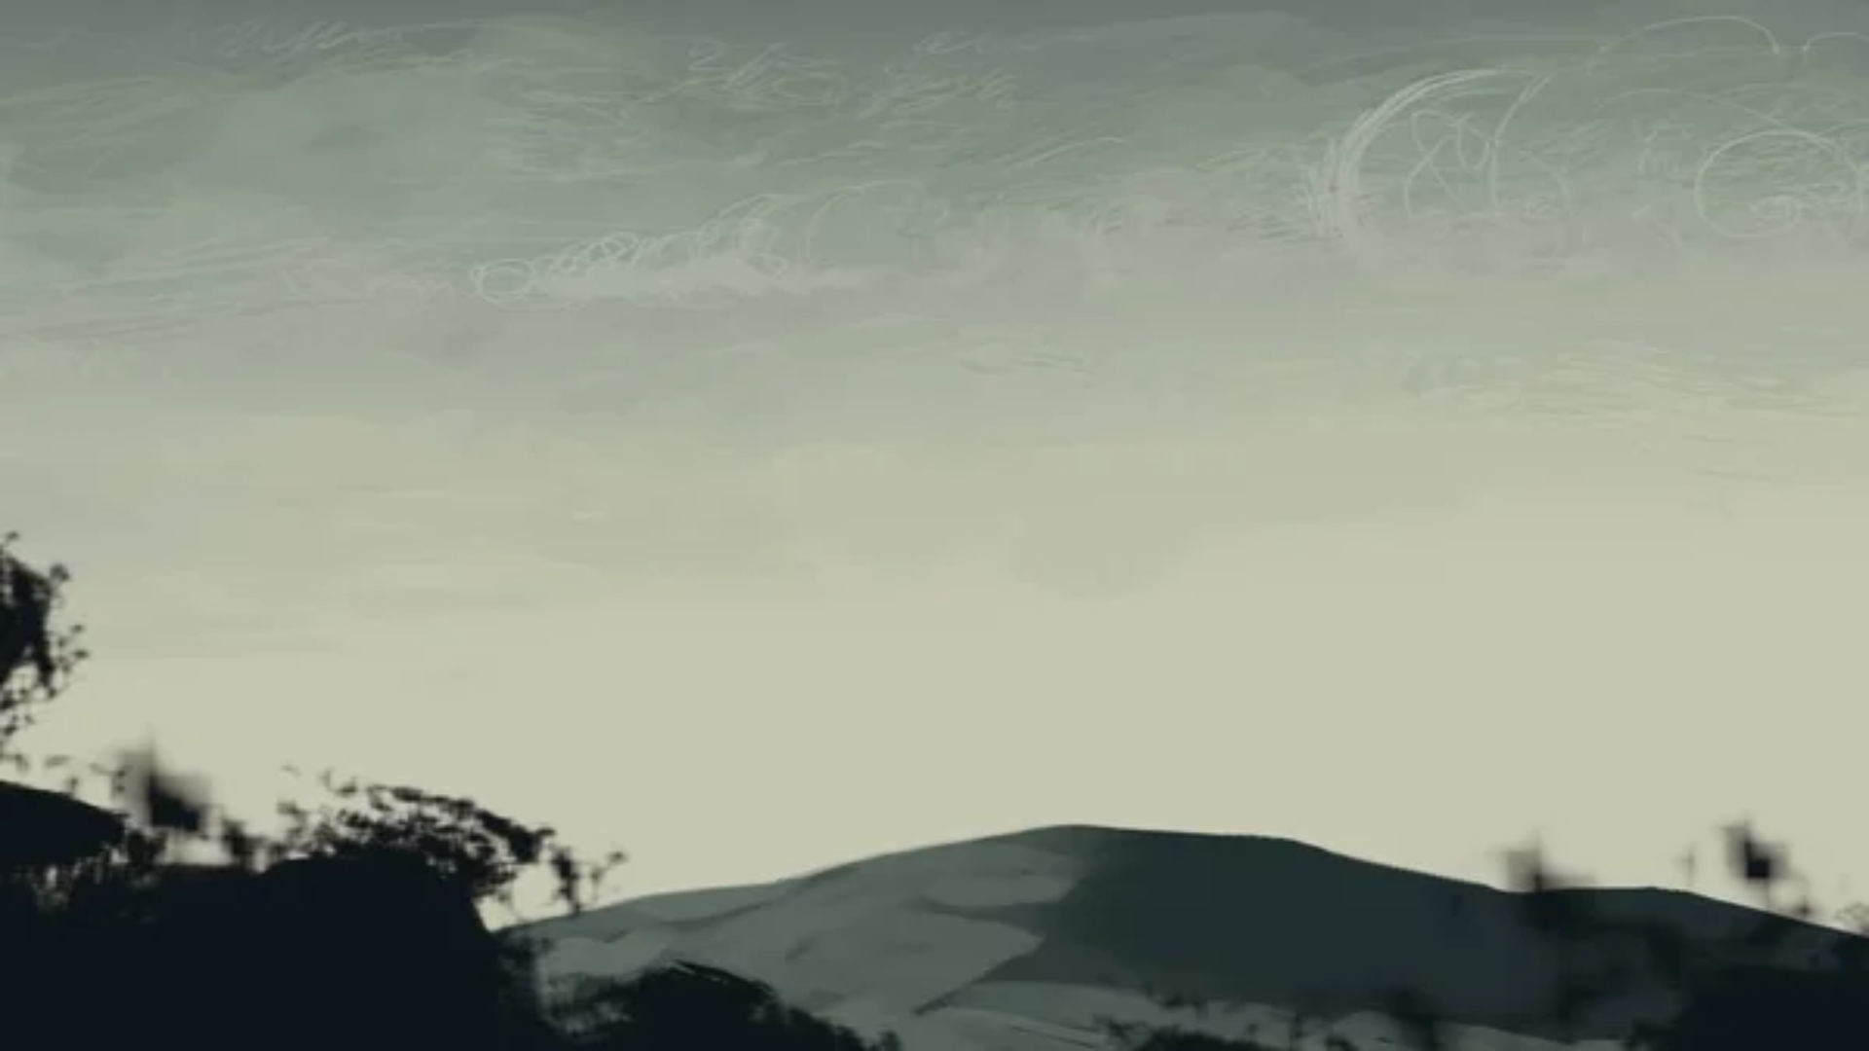

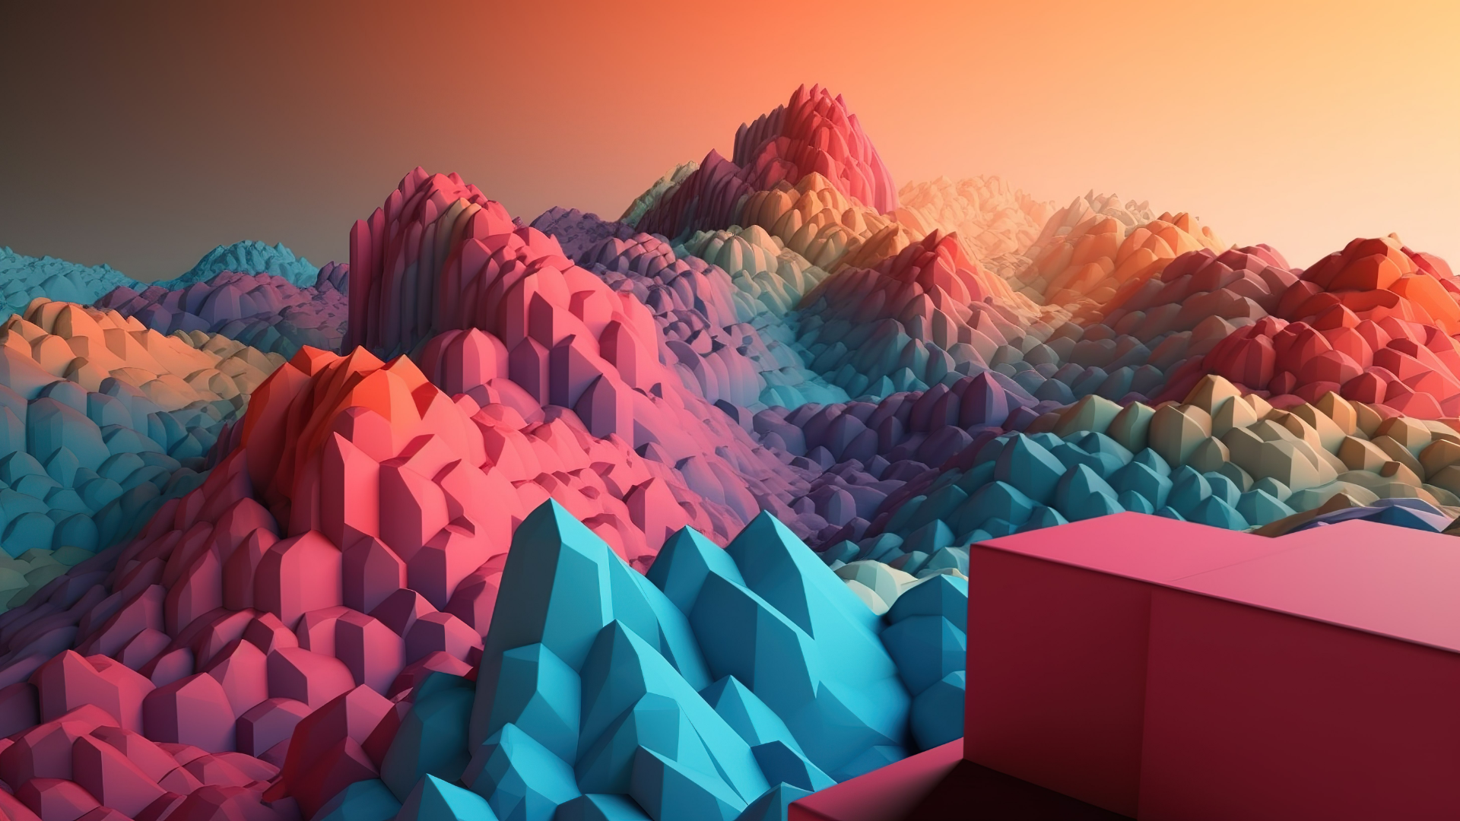
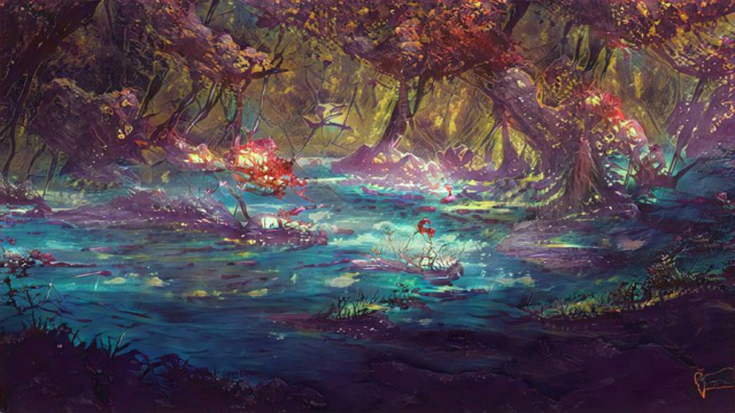

3
?

Slide 7
3
?

Slide 8
3
?

Slide 9
3
?

Slide 10
4
Solusi
Arspectra-dataset

Slide 11
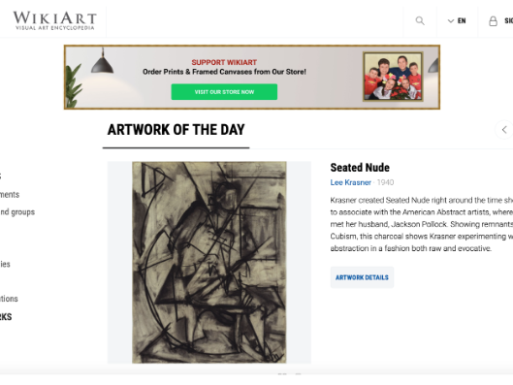
5
2
Pembuatan Model
Pengumpulan Dataset
WikiArt
Google Images

Slide 12
6
Progress Pengumpulan Dataset

Slide 13
7
Model
ResNet
Conv2D
Inception

Slide 14
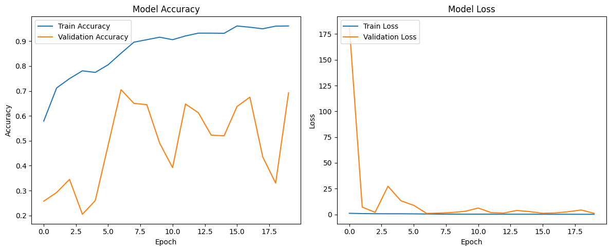
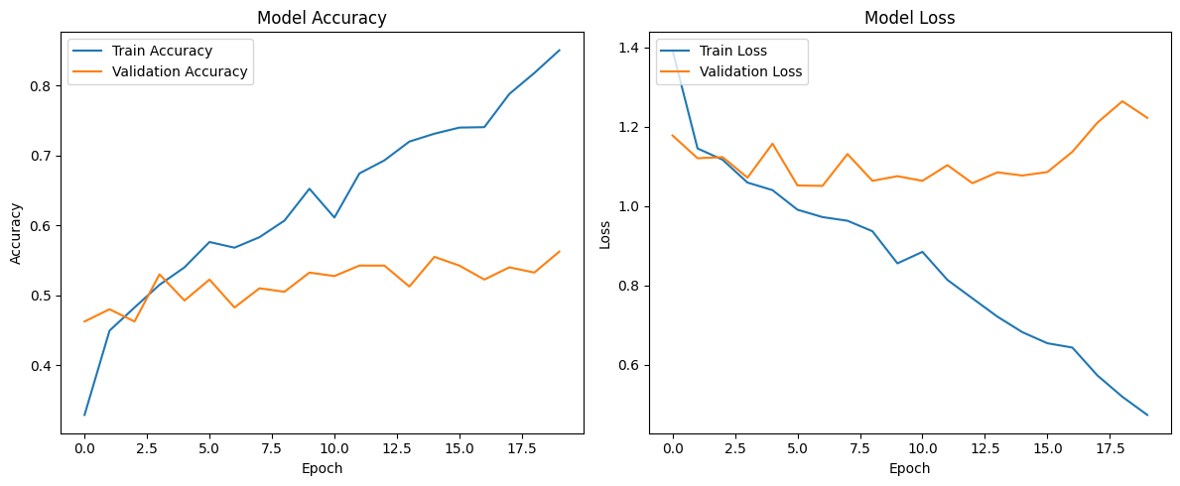
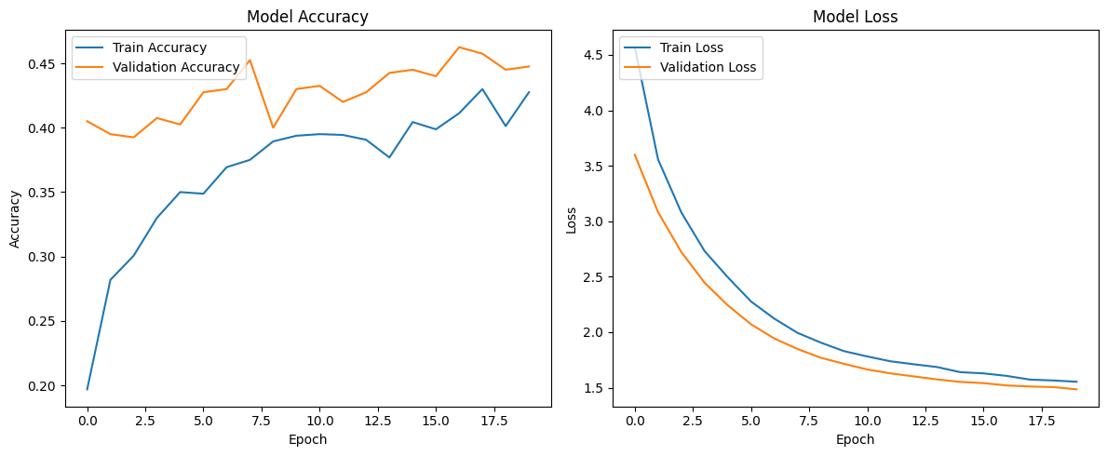
8
Training History
Inception
Conv2D
ResNet

Slide 15
9
Training History
Inception
Conv2D
ResNet

Slide 16
10
Training History
Inception
Conv2D
ResNet

Slide 17
11
3
Optimisasi
Generalisasi
Kemampuan suatu model untuk memberikan prediksi akurat terhadap data baru
yang tidak digunakan selama proses pelatihan
Fine Tuning
Proses penyesuaian ulang parameter model dengan tujuan meningkatkan performa dan kemampuan generalisasi pada dataset tertentu.

Slide 18
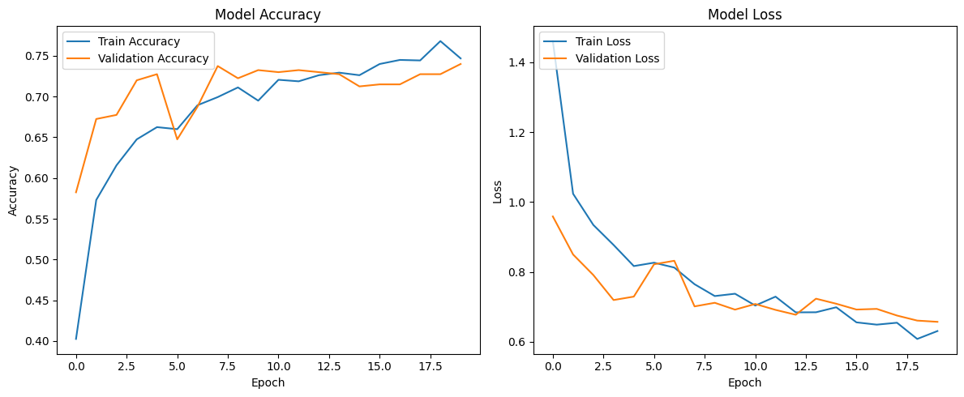
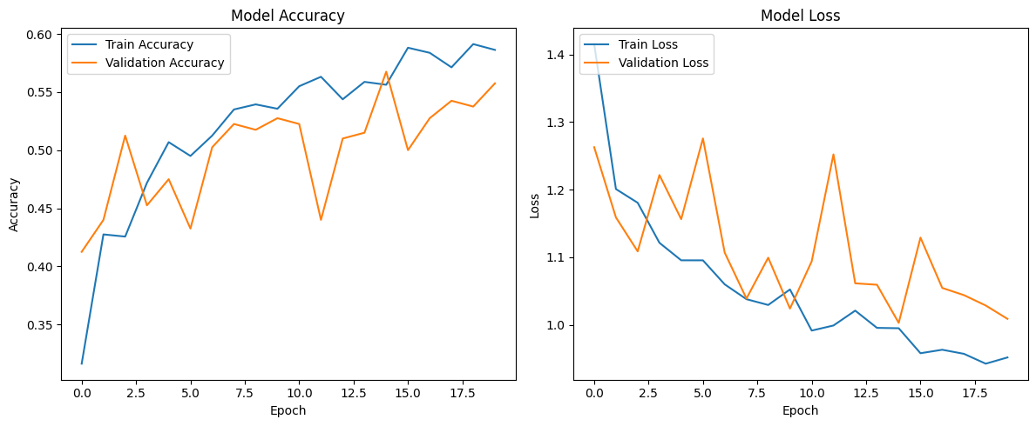
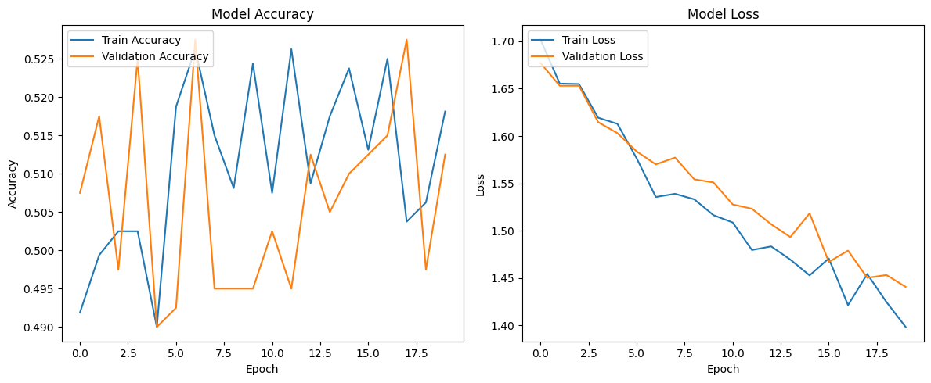
12
Training History
Inception
Conv2D
ResNet
setelah dioptimisasi

Slide 19
13
Training History
Inception
Conv2D
ResNet
setelah dioptimisasi

Slide 20
14
Training History
Inception
Conv2D
ResNet
setelah dioptimisasi

Slide 21
15
4
Evaluasi
ResNet
Conv2D
Inception

Slide 22
15
ResNet
Conv2D
Inception

Slide 23
16
ResNet
Conv2D
Inception

Slide 24
17
5
Hasil Analisa
Maximum Values of Model Performance Metrics

Slide 25
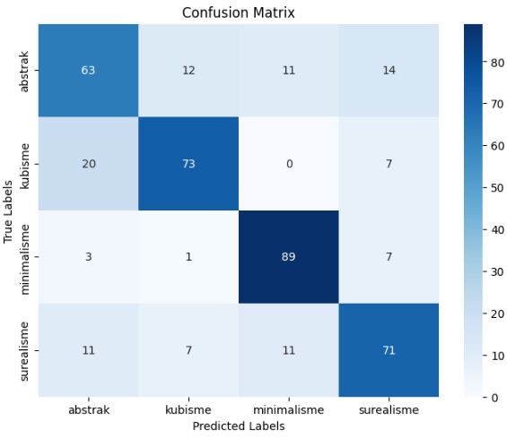
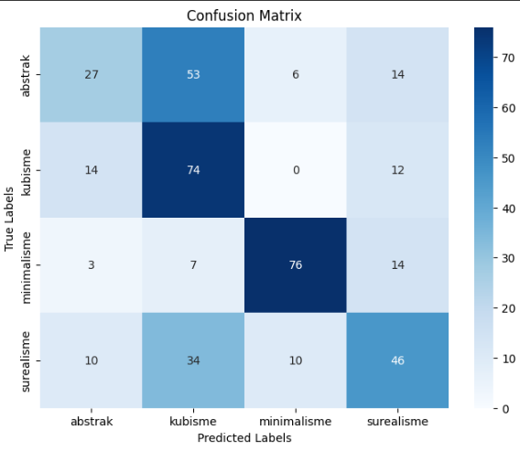
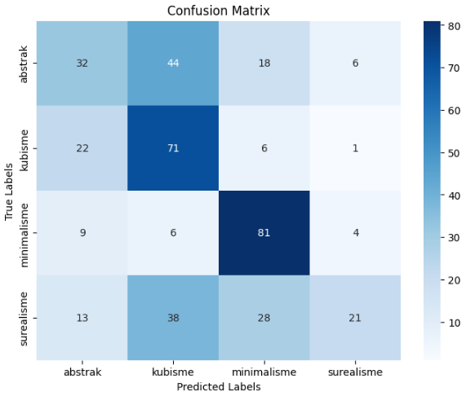
18
Inception
Conv2D
ResNet

Slide 26
19
Conv2D
Inception
ResNet

Slide 27
20
ResNet
Conv2D
Inception

Slide 28
21
6
Kesimpulan
Hasil Performa Model
Model Inception menunjukkan performa yang cukup meyakinkan dengan akurasi 74% dan loss 65%.
Model Inception juga menunjukkan rendahnya indikasi overfitting, mengindikasikan bahwa
model mampu belajar dengan baik meskipun dengan dataset yang kecil.
Pemilihan Model yang Tepat
Model Inception dapat belajar dengan optimal meskipun ukuran dataset terbatas.
Model ResNet memerlukan dataset yang lebih besar untuk menghasilkan output yang lebih baik.
Pemilihan model yang tepat sangat penting dalam pembuatan perangkat klasifikasi,
dan ukuran dataset berperan penting dalam meningkatkan kinerja model klasifikasi.

Slide 29
Thank You

